Slide 1
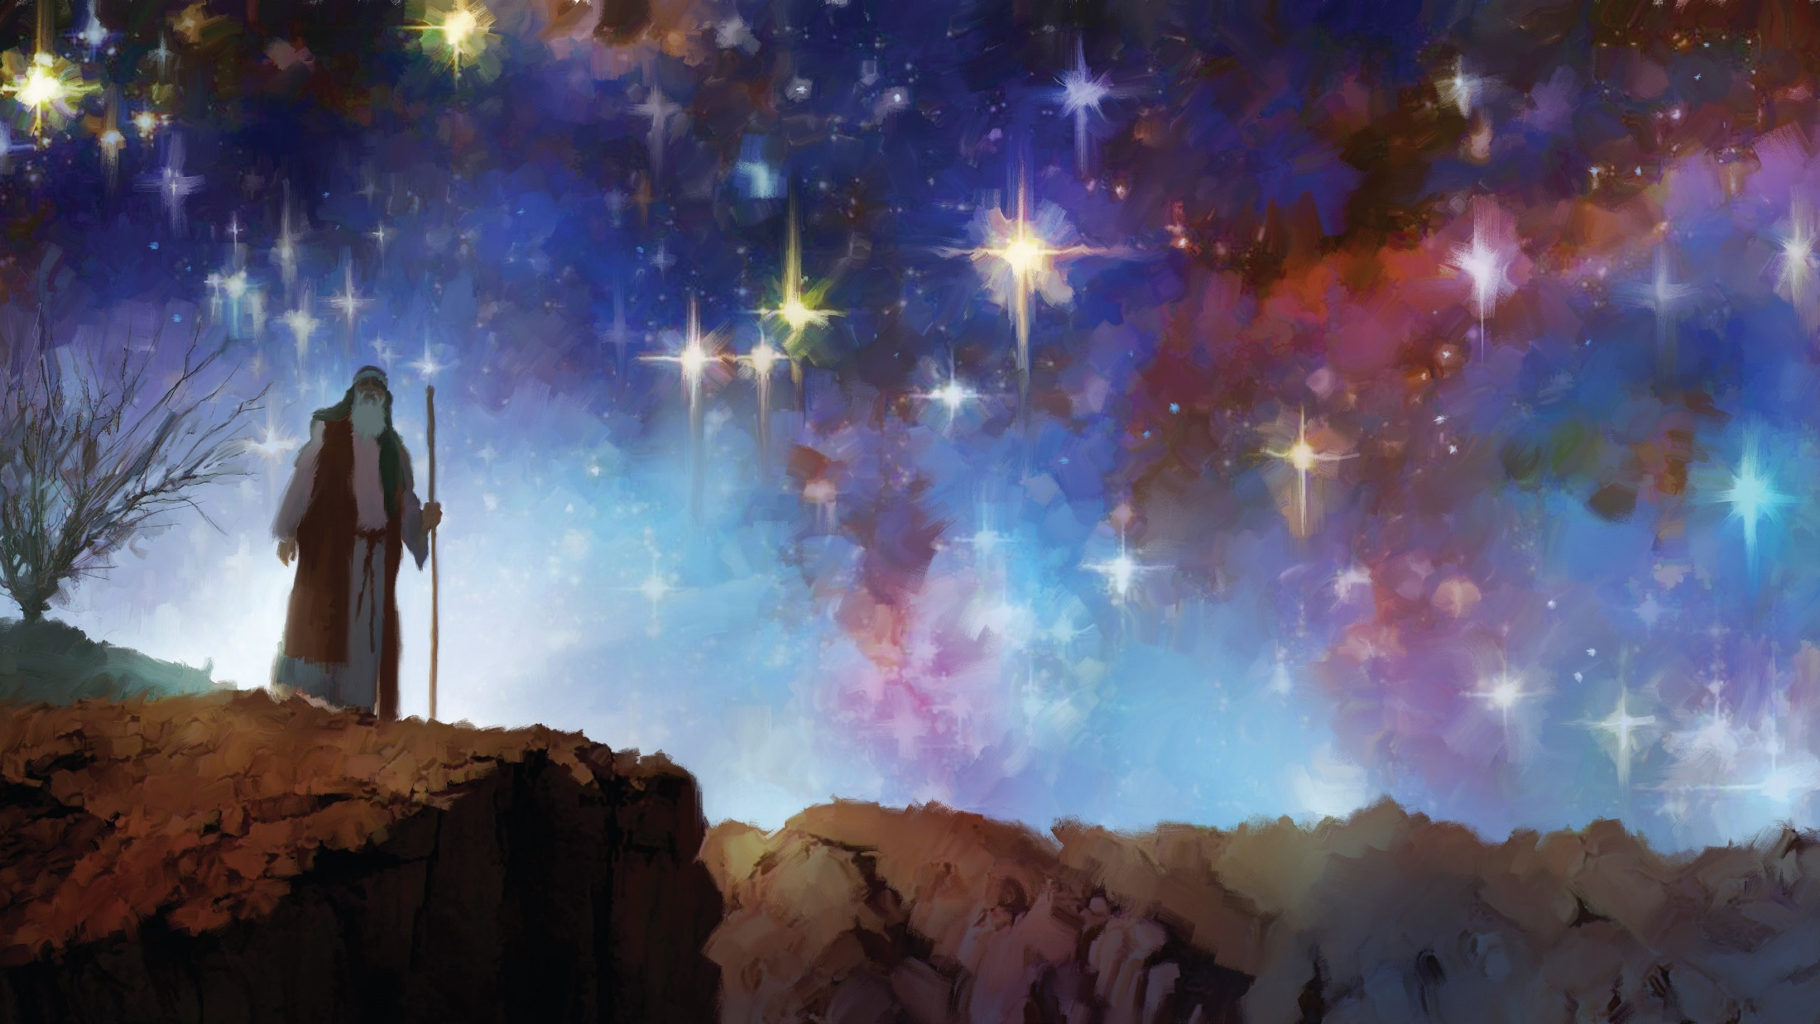
UN PACTO ETERNO
Lección 4 para el 24 de abril de 2021

Slide 2

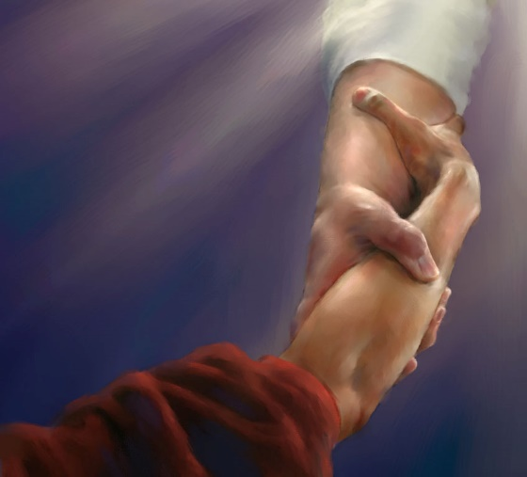
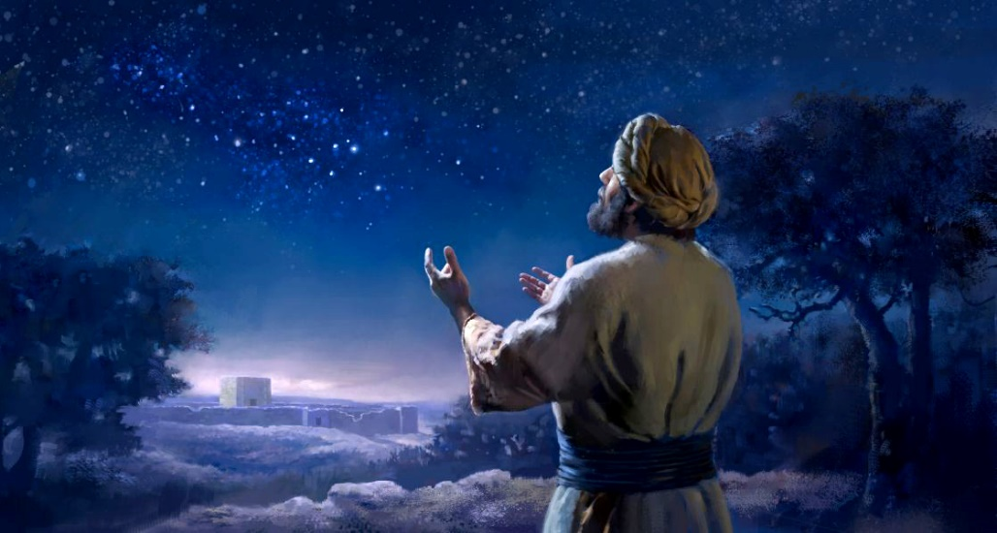








Un pacto es un contrato entre dos partes. El Pacto Eterno es un pacto entre Dios y la humanidad, aunque en ocasiones se ratificó con personas individuales como Noé, Abraham, Isaac o Jacob.
En el pacto o contrato, se hacen constar los nombres de los que lo suscriben. Por eso es importante conocer el nombre de los que “firman” el contrato.
También es importante conocer los términos del contrato y las obligaciones que cada parte contrae al firmarlo.
El nombre de Dios:
  YHWH, el Eterno
  ‘El Shaddai, Dios Todopoderoso
El nombre del hombre:
  Abram/Abraham
El pacto:
  Etapas
  Obligaciones

Slide 3
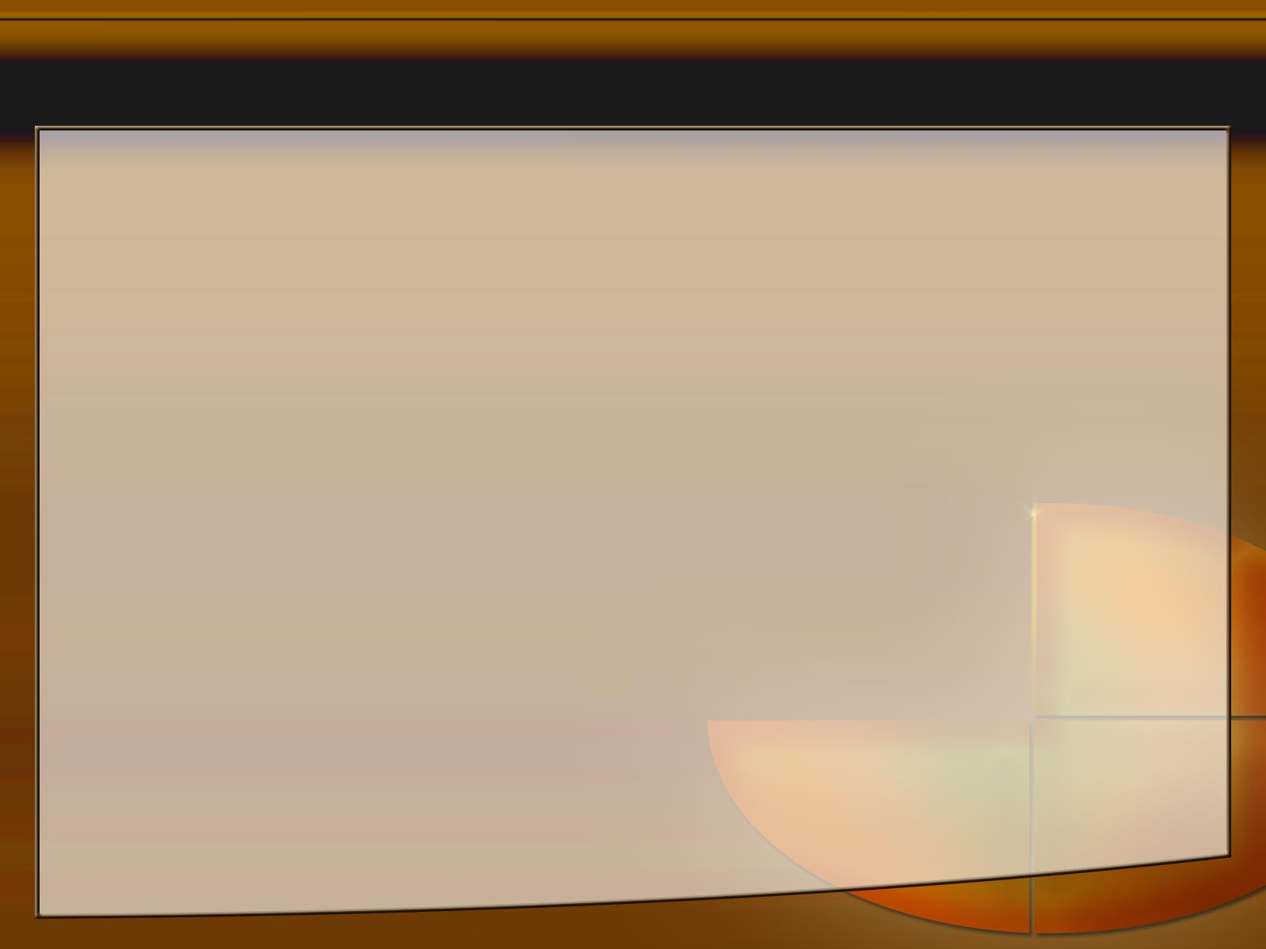
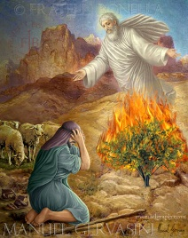
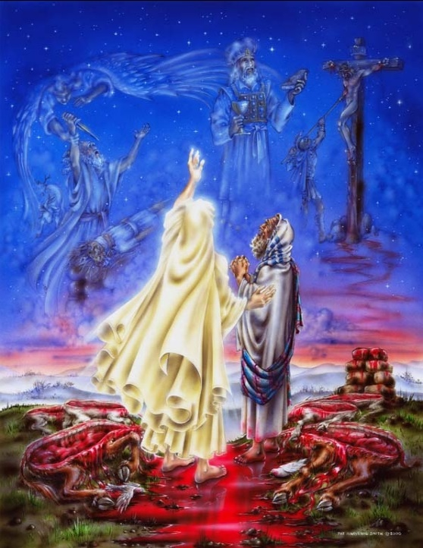
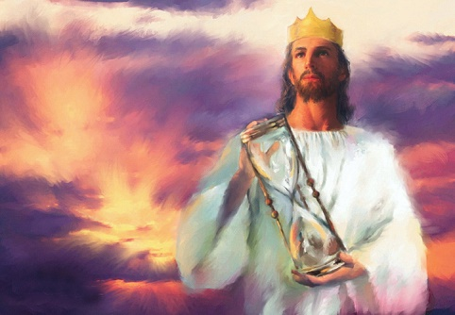
YHWH, EL ETERNO
“Y respondió Dios a Moisés: YO SOY EL QUE SOY. Y dijo: Así dirás a los hijos de Israel: YO SOY me envió a vosotros” (Éxodo 3:14)
“YO SOY” es el nombre personal de Dios. En hebreo está compuesto por cuatro letras: YHWH que se transliteran como “Jehová” o “Yahvéh”, aunque se desconoce su pronunciación exacta.
El apóstol Juan lo traduce como “El que es y que era y que ha de venir” (Ap. 1:4), es decir, el ETERNO. El nombre de Dios refleja su autoexistencia, su eternidad y su dominio de la historia.
Moisés usa este nombre al relatar la primera ocasión en que Dios entabla conversación con Abram (Gn. 15:7).
Se nos invita a conocer el nombre de Dios y su significado para poder confiar más plenamente en Él (Sal. 9:10; 91:14).

Slide 4

“YO SOY significa una presencia eterna. El pasado, el presente y el futuro son iguales para Dios. Él ve los acontecimientos más remotos de la historia pasada y el futuro lejano con una visión tan clara como nosotros vemos las cosas que suceden diariamente. No sabemos lo que está delante de nosotros, y si lo supiéramos, no contribuiría a nuestro bienestar eterno. Dios nos da una oportunidad de ejercitar la fe y confiar en el gran YO SOY”
E.G.W. (A fin de conocerle, 6 de enero)

Slide 5

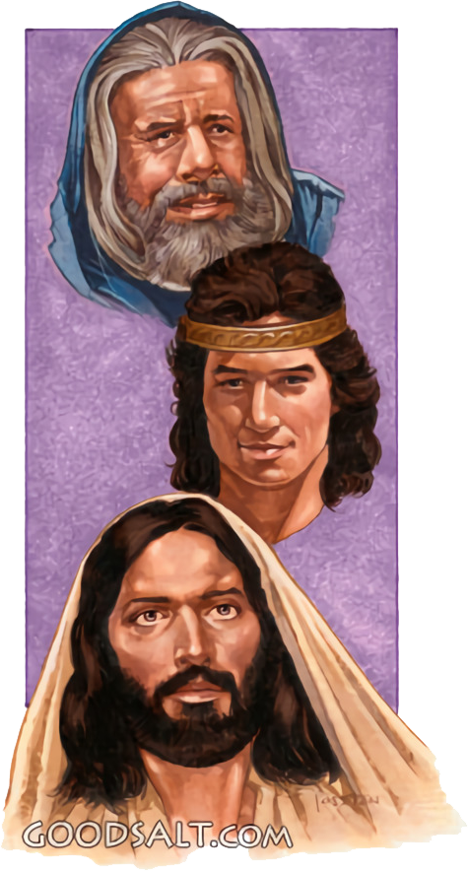
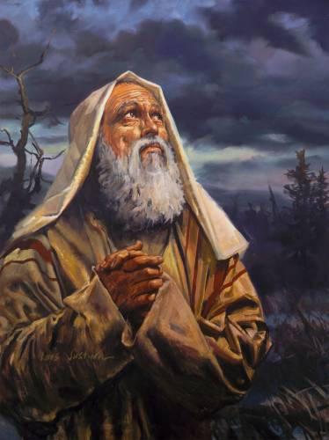
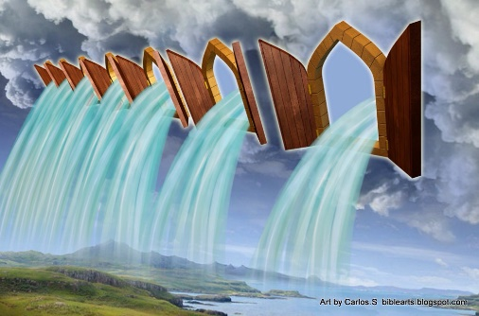
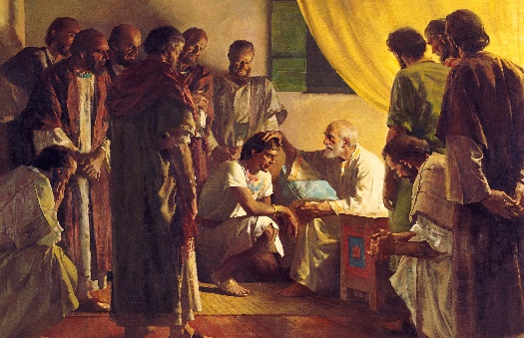
‘EL SHADDAI, DIOS TODOPODEROSO
“Me aparecí a Abraham, a Isaac y a Jacob bajo el nombre de Dios Todopoderoso” (Éxodo 6:3 NVI)
Al ratificar su pacto, Dios se presentó a Abram como Dios Todopoderoso [‘El Shaddai] (Gn. 17:1). Debido a la debilidad y fragilidad humana, Abram no podía tener descendencia. Sin embargo, el Todopoderoso tenía poder más que suficiente para lograrlo (Gn. 17:6).
Isaac bendijo a Jacob en el nombre de ‘El Shaddai (Gn. 28:3), y Dios mismo se apareció a Jacob bajo ese nombre (Gn. 35:11). Jacob usó repetidas veces el nombre de ‘El Shaddai para otorgar bendición (Gn. 43:14; 48:3; 49:25).
Dios no solo es Todopoderoso, sino que posee riquezas inagotables, riquezas que está dispuesto a otorgar a quienes las busquen con fe y obediencia (Fil. 4:19).

Slide 6

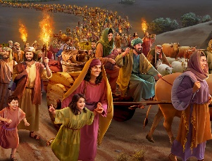
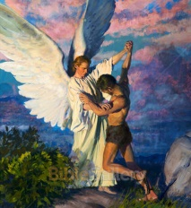
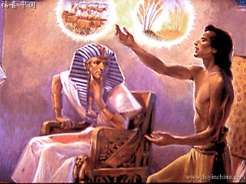
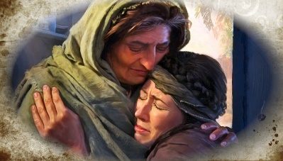
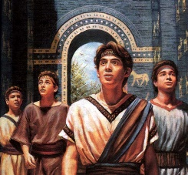
ABRAM/ABRAHAM
“Y no se llamará más tu nombre Abram, sino que será tu nombre Abraham, porque te he puesto por padre de muchedumbre de gentes” (Génesis 17:5)
Al igual que el nombre de Dios refleja su carácter, también los nombres de las personas en el antiguo oriente reflejaban su carácter.
Cuando ocurría algo significativo en la vida de las personas, éstas podían cambiar de nombre:
Génesis 32:28
Jacob/Israel
“Luchador con Dios”
Génesis 41:45
José/Zafnat-panea
“Revelador de lo oculto”
Rut 1:20
Noemí/Mara
“Amargura”
Daniel 1:7
Daniel/Beltsasar
“Bel proteja su vida”
Cuando Dios cambió el nombre de Abram por el de Abraham, realzaba el cumplimiento de las promesas del pacto. A partir de ese momento, sería conocido como “Padre de una multitud”. De esta manera, quedaba fortalecida la fe de Abraham.

Slide 7

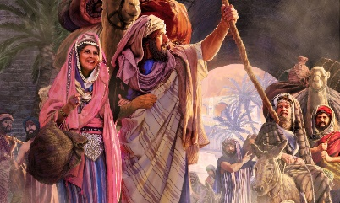
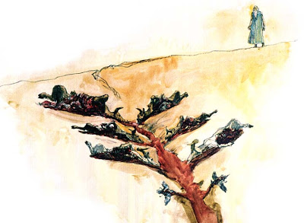
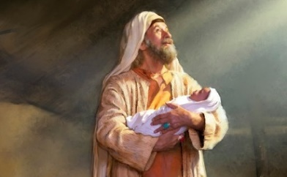
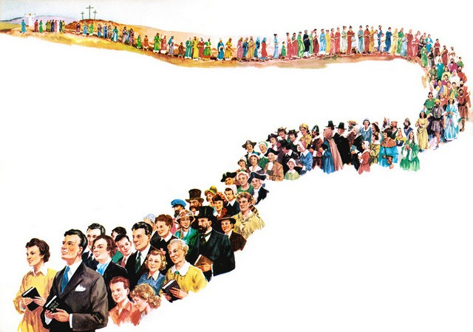
ETAPAS DEL PACTO
“Pero Jehová había dicho a Abram: Vete de tu tierra y de tu parentela, y de la casa de tu padre, a la tierra que te mostraré” (Génesis 12:1)
El pacto de Dios con Abraham fue confirmado en tres etapas, con tres partes cada una:
ACERCAMIENTO
“Jehová había dicho a Abram”
ORDEN
“Vete de tu tierra”
ACERCAMIENTO
“Yo soy Jehová”
ORDEN
“Tráeme una becerra…”
ACERCAMIENTO
“Yo soy el Dios Todopoderoso”
PROMESA
“te bendeciré”
PROMESA
“A tu descendencia daré esta tierra”
ORDEN
“Será circuncidado todo varón”
PROMESA
“te daré […] la tierra en que moras”
Génesis 12:1-3
Génesis 15:1-21
Génesis 17:1-14
Aunque el pacto fue concertado con Abraham y su descendencia, en realidad involucraba a toda la humanidad (Gn. 12:3; 22:18; Gál. 3:16, 29).

Slide 8
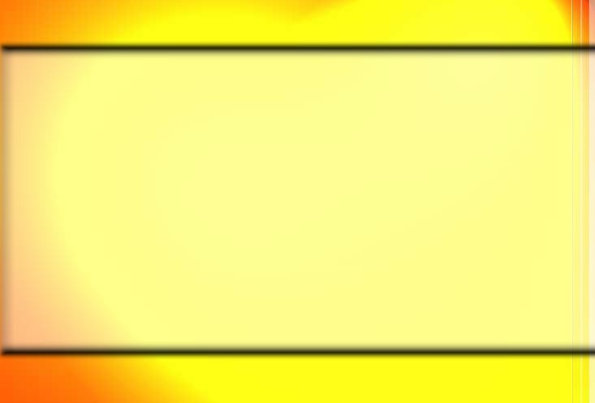
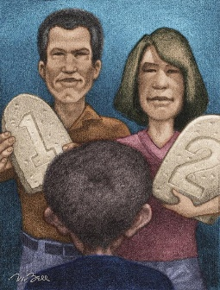
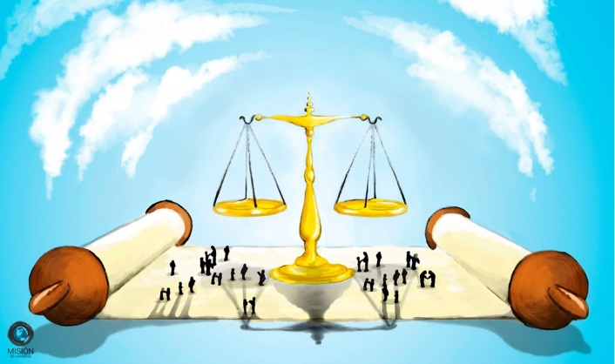
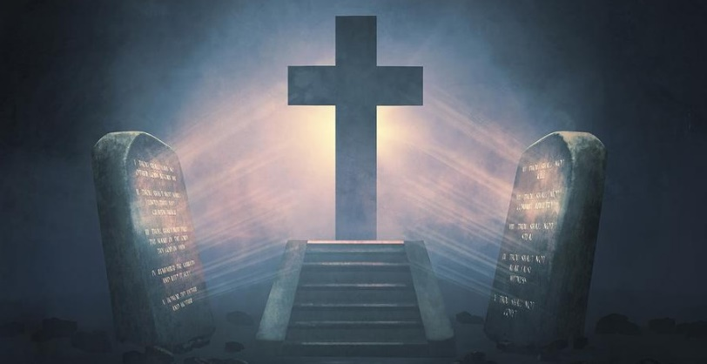
OBLIGACIONES DEL PACTO (1)
“Porque yo sé que mandará a sus hijos y a su casa después de sí, que guarden el camino de Jehová, haciendo justicia y juicio, para que haga venir Jehová sobre Abraham lo que ha hablado acerca de él” (Génesis 18:19)
Aunque el pacto es un pacto de gracia, donde Dios toma la iniciativa y ofrece hacer por el hombre lo que éste es incapaz de hacer, no es un pacto unilateral.
Quien entra en pacto con Dios debe hacer su parte para permitir que Dios pueda cumplir la suya. Al desobedecer a Dios, el pacto queda roto.
Pero no nos equivoquemos. Dios no nos salva porque obedezcamos. Él nos salva por gracia (Ef. 2:8). Pero espera una respuesta de amor y fe, que queda reflejada en la obediencia a su Ley (Stg. 2:17).
La obediencia es el medio por el que Dios puede cumplir las promesas de su pacto con nosotros.

Slide 9
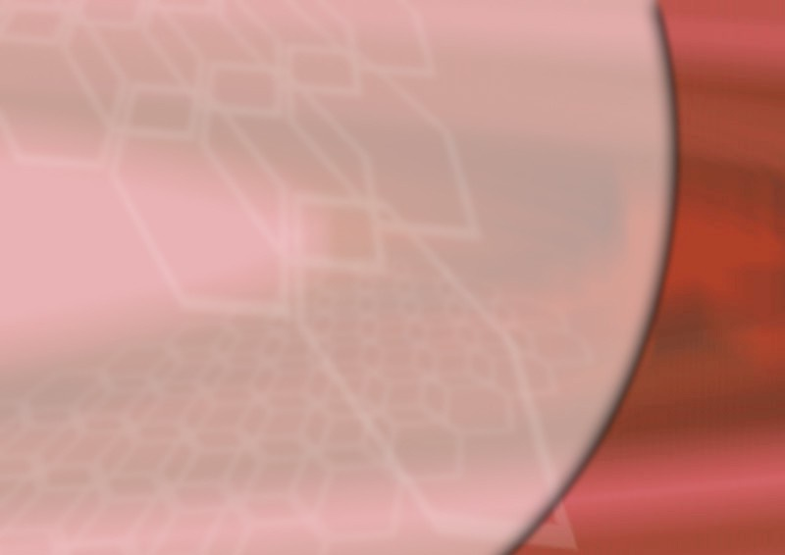
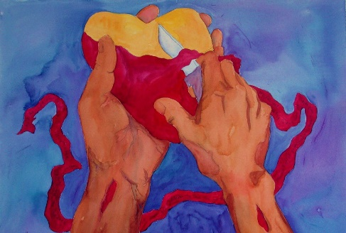
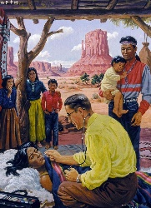
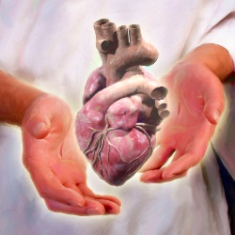
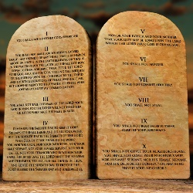
OBLIGACIONES DEL PACTO (2)
“Circuncidaréis, pues, la carne de vuestro prepucio, y será por señal del pacto entre mí y vosotros” (Génesis 17:11)
¿Qué fin tenía la circuncisión como señal del pacto?
Distinguir la descendencia de Abraham de la de los gentiles (Ef. 2:11)
Perpetuar el recuerdo del pacto (Gn. 17:11)
Fomentar la pureza moral (Dt. 10:16)
Representar la justificación por la fe (Rom. 4:11)
Simbolizar la circuncisión del corazón (Rom. 2:29)
Prefigurar el rito cristiano del bautismo (Col. 2:11-12)
¿Por qué ya no es más una señal del pacto?
A través del tiempo, esta señal llegó a interpretarse como un medio de salvación, perdiendo así su significado. En Jesús, es reemplazada por la fe que obra por el amor, la nueva creación y guardar los mandamientos (Gál. 5:6; 6:15; 1Co. 7:18-19).

Slide 10

“Cuando el principio del amor es implantado en el corazón, cuando el hombre es renovado a la imagen del que lo creó, se cumple en él la promesa del nuevo pacto: “Pondré mis leyes en su corazón, y también en su mente las escribiré.” Y si la ley está escrita en el corazón, ¿no modelará la vida? La obediencia, es decir el servicio y la lealtad que se rinden por amor, es la verdadera prueba del discipulado”
E.G.W. (El camino a Cristo, pg. 60)

